Slide 1
ΤΑΙΝΙΑ ΣΠΙΤΙ ΤΗΣ ΑΝΝΑΣ Υποσυνείδητα μηνύματα
Μουστάκα Ιωάννα
Μπόη Άννα
Μωραΐτης Σάββας

Slide 3
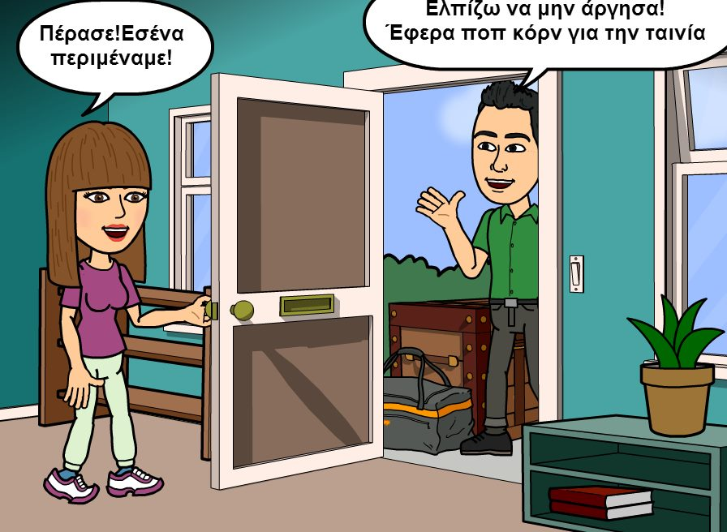

Slide 4
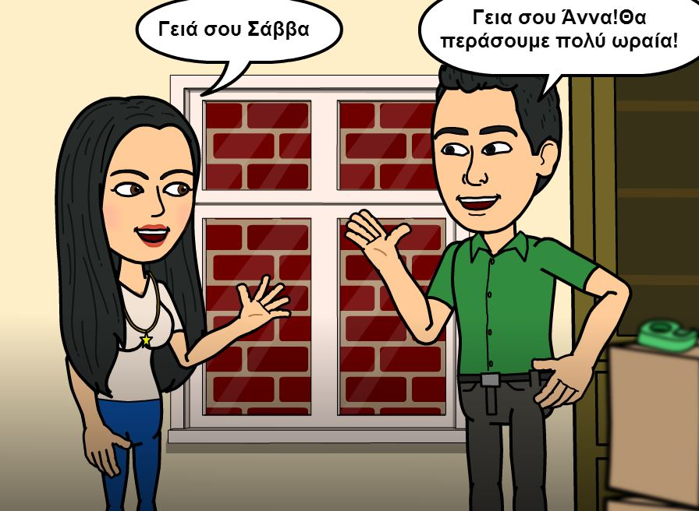

Slide 5
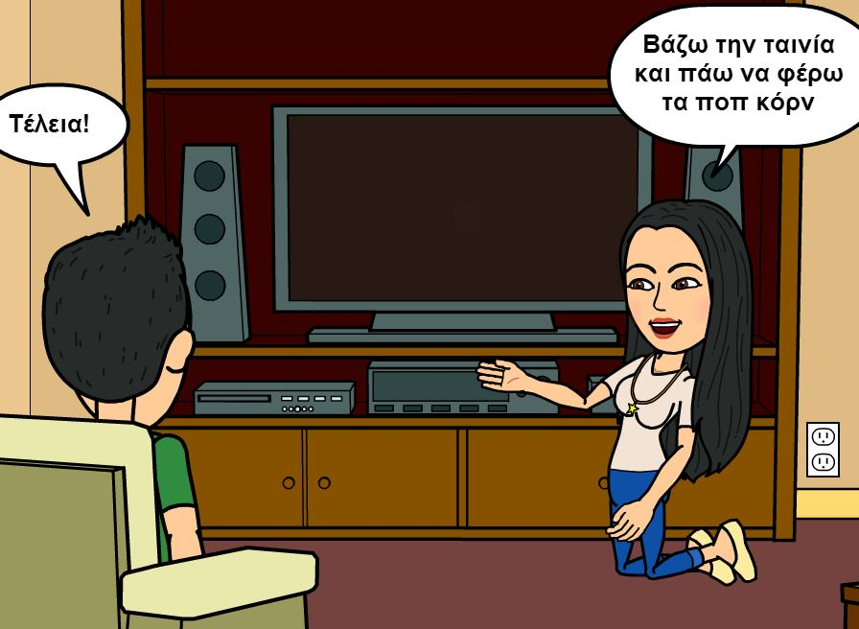

Slide 6
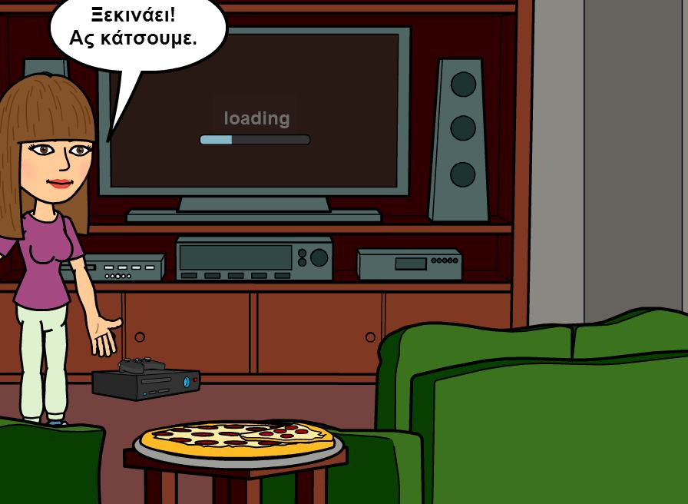

Slide 7
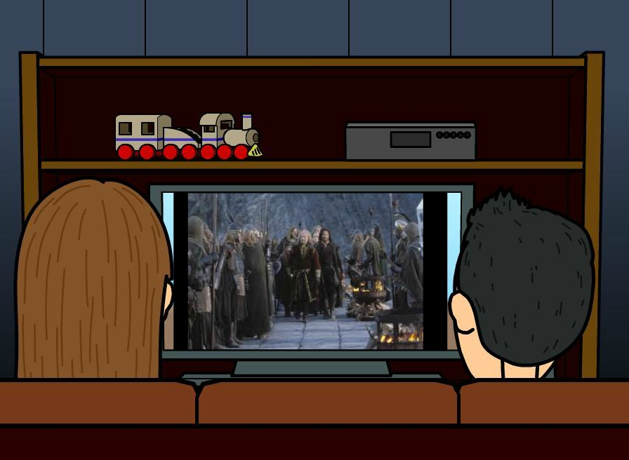

Slide 8
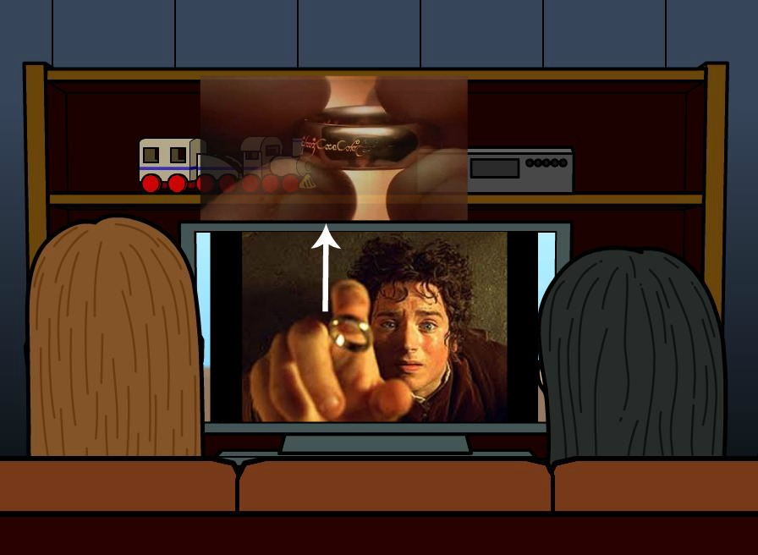

Slide 10
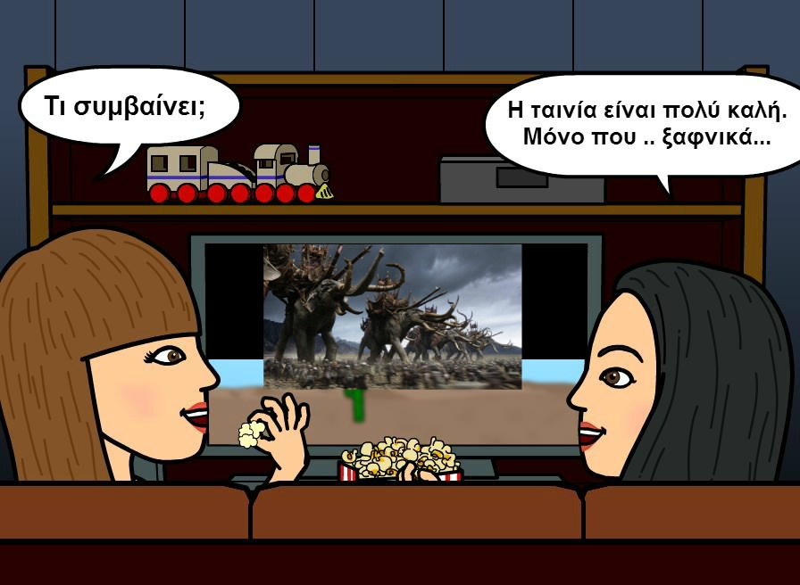

Slide 11
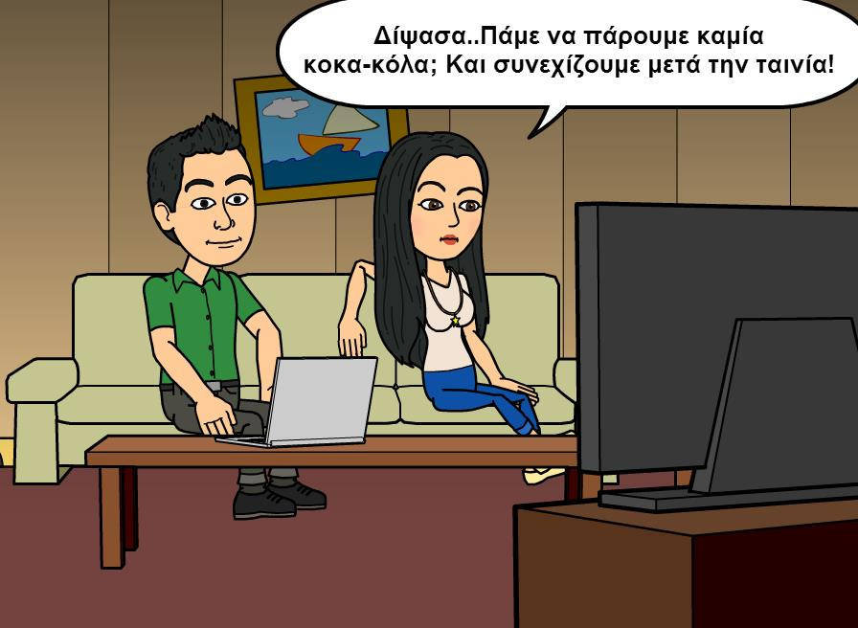

Slide 12
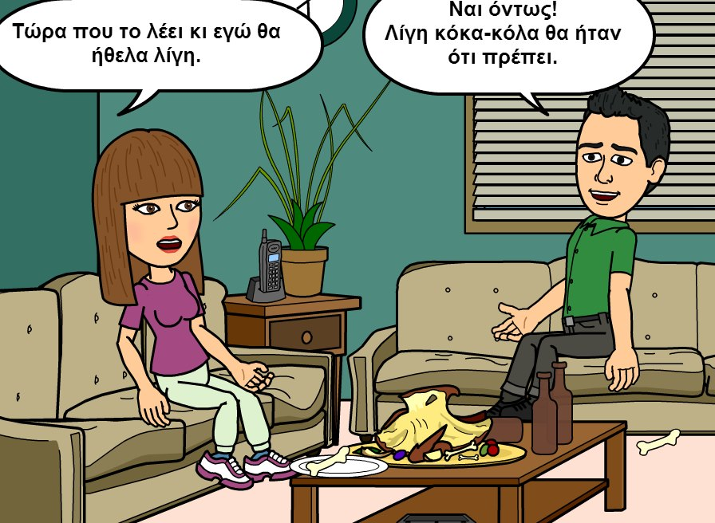

Slide 13
Τα υποσυνείδητα
μηνύματα βρίσκονται
παντού και επηρεάζουν
τη ζωή σου!

